Slide 1


17th Recruiting
Start Your Career
as a Global Finance Leader

Slide 2
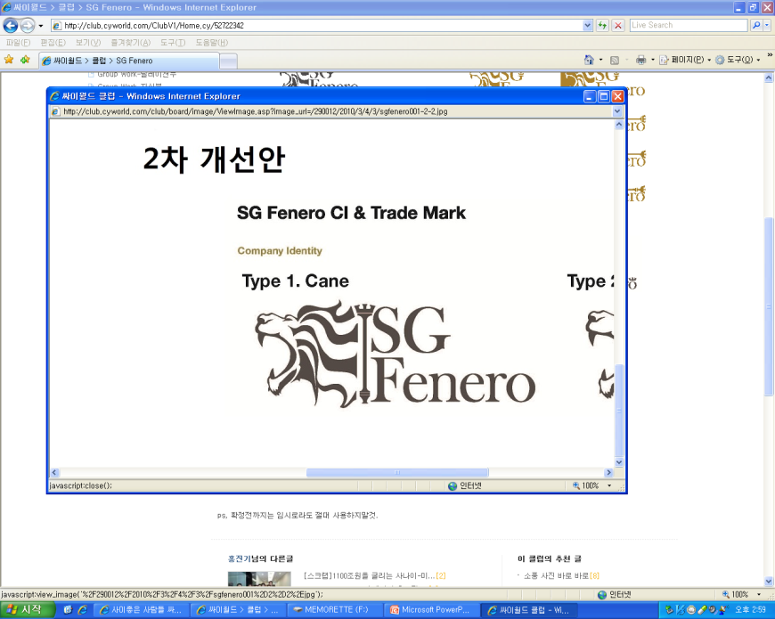

V
ision
SG Fenero의 SG는 서강을, Fenero는 라틴어로 “Finance” 혹은 “Invest”를 의미합니다. SG Fenero는 재학 중 교내에서는 금융에 진지하게 뜻을 둔 서강의 인재들을 키워 금융계로 진출하는 것에 기여하고(Chamber of Global Finance Leaders), 금융계에 성공적으로 자리잡은 동문들과 학생들을 하나로 이어주는 가교 역할을 하며, 졸업 후 교외에서는 믿고 의지할 수 있는 평생 공동체로 기능하여 대한민국, 나아가 글로벌 금융의 중심에 놓인 단체가 되도록 하는 데 있습니다.
하지만 SG Fenero가 가장 중요하게 생각하는 가치는 성공보다 “Humanity”입니다. 진입장벽이 높고 경쟁이 치열한 거친 금융시장에서 저희는 Humanity와 Ethics를 강조하여 대학 동아리를 넘어서 서로 믿고 의지할 수 있는 가족이 되고자 평생모임 “Lifelong Community”를 지향합니다.
Finance
Humanity
Profession·Integrity·Diversity· Hungriness·Ethics

Slide 3

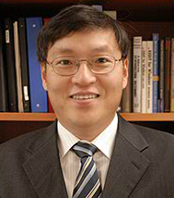
Greeting
Finance의 열정을 품은 그대에게
오늘날 경영학에서 Finance는 가장 매력적인 분야입니다. 마케팅, 컨설팅, 생산관리 등 경영학 전반의 분야에서 Finance는 그 핵심적인 언어로 자리잡고 있습니다. 또한 일각을 다투는 금융시장은 그 어떤 분야보다도 빠른 속도로 변화하고 있습니다.
SG Fenero는 이러한 경영학의 언어인 Finance를 배우기 위해 모인 다재다능하고 노력하는 인재들의 모임입니다. SG Fenero는 탄탄한 인적 네트워크를 기반으로 한 Finance 학습과 실제 사례 적용에 최적화된 모임입니다. 후배는 위에 있는 선배를 보고 롤모델로 삼아 그를 향해 도전하고, 선배는 올라오는 후배를 보고 더욱더 자기계발에 박차를 가하는 역동적인 곳입니다.
Finance의 열정을 품은 자라면 SG Fenero의 문은
언제든 당신을 향해 열려있습니다.
Professor
Gwangheon Hong

Slide 4
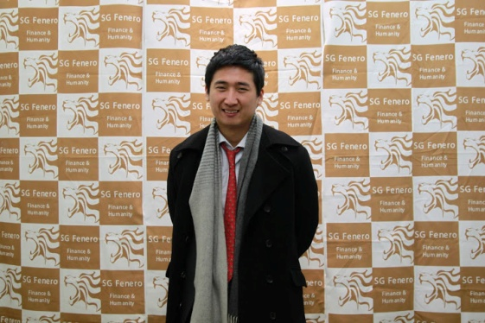
“A Thousand Points of Lights in You”
SG Fenero의 지난 리크루팅 슬로건 들 중의 하나입니다. SG Fenero는 Finance에 대한 뜨거운 열정으로 가득 찬 인재들의 잠재력에 대한 무한한 신뢰를 바탕으로, 멤버들이 서강의 별이 되어 환하게 빛을 밝힐 수 있는 플랫폼을 제공하고자 합니다. 이러한 생각에 근거하여 SG Fenero는 설립 이후 가장 challenging하고 실무에 근접한 수준의 커리큘럼을 제공해 오고 있습니다.
금융에 대한 가슴 벅찬 열정만큼이나 SG Fenero에게 중요한 것이 있습니다. 사람에 대한 따뜻한 애정과 공동체로서의 지속을 위한 가치인 ‘Humanity’입니다. SG Fenero는 멤버들에게 단순히 대학 시절을 함께한 동아리를 넘어서 평생을 함께 할 가족이 되고자 하며 이러한 가치는 다른 어떤 동아리에서 찾을 수 없는 탄탄한 멘토쉽 및 졸업생들과의 네트워크로 널리 알려져 있습니다.
이와 같이 금융과 인간애(Finance & Humanity)를 바탕으로 SG Fenero는 내부적으로 평생공동체를, 외부적으로는 전문지식과 네트워크를 서강인들과 공유하는 미덕을 가진 열린 지식 공동체를 지향하며, 서강의 대표적인 금융 동문들이 08년 이후 매년 참여하고 있는 서강 금융인의 밤 및 정기적인 공개 세미나를 통해 이러한 가치를 실현시키고자 합니다.
여러분의 뜨거운 열정을 두 팔 벌려 환영합니다.
“Coming together is beginning. Keeping together is progress.
Working together is success.”
Founding President.
양세훈 (경영 02), KICPA
INTL. FCStone , IBD
(New York, US)

Slide 5
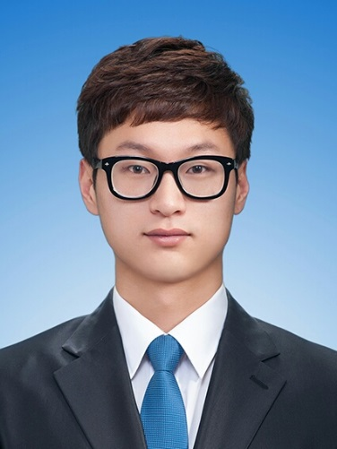
Why SG Fenero?
SG Fenero가 아니더라도 Finance를 추구하는 커뮤니티는 서강대 내외에 숱하게 널려 있습니다. 그럼에도 불구하고 금융계를 꿈꾸는 당신에게 SG Fenero를 자신 있게 제시할 수 있는 이유는 간단합니다. SG Fenero는 결코 당신을 멈춰있게 하지 않을 것이기 때문입니다.
Fenero 사람들은 적당함과 만족을 모르는 사람들입니다. Good보다는 끊임없이 Better를 추구하는 이들과 함께라면 당신은 스스로가 정해놓은 한계를 넘어선 새로운 지평을 보게 될 것입니다. '이 정도면 됐겠지'하고 생각할 때마다 나보다 한 발짝 더 내딛어 있는 동료들을 본다면 당신은 움직일 수밖에 없습니다. Fenero에선 동기유발을 찾아 나설 필요가 없습니다. 당신 주변의 모든 것들이 동기유발 요소로 채워질 테니까요.
Fenero의 기준이 당신의 기준이 될 때까지, 우리는 끊임없이 당신을 몰아붙일 것입니다. 그 과정이 당신에게 힘든 시간이 될 수도 있습니다. 어쩌면 다른 많은 것들을 포기해야 할 지도 모릅니다. 하지만 단언컨대, 1년 뒤의 당신은 지금보다 훨씬 성장해 있을 것입니다. 그리고 그 모든 과정은 단순한 희생으로 끝나지 않고 당신의 근간을 이루는 가장 중요한 자산 중 하나로 자리잡을 것입니다.
SG Fenero는 당신의 열정을 담기에 결코 부족한 그릇이 아닙니다.
평생을 함께하며 도전할 열정 있는 당신을 뵐 수 있길 진심으로 고대합니다.
17th President
박종국 (경영 10)

Slide 6

F
enero way
“Good to Great”
『Good to Great』의 저자 짐콜린스는 그의 책에서 이렇게 말하였습니다. “동기부여는 필요 없다. 당신이 제대로 된 사람들과 함께한다면.” SG Fenero는 바로 그 제대로 된 사람들이 모여 “Good”을 넘어선 “Great”을 추구하는 모임입니다.
Finance에 대한 지식과 실질적 경험을 축적하는 것은 Global Finance Leader가 되기 위한 첫 걸음입니다. SG Fenero는 Basic Skill Set과 Thinking Ability의 함양을 위한 종합적인 교육 커리큘럼을 제공하며, 현업의 Research, M&A 전문가 수준의 Research Report와 M&A Pitch Book을 작성합니다.
그러나 단순한 지식의 축적은 Finance World에서 살아남기에 턱없이 부족합니다. 금융권에서의 성공의 열쇠는 바로 Network가 쥐고 있습니다. 그 사람을 알고 있는가 모르는가, 그것이 바로 당신의 커리어를 결정합니다. SG Fenero의 Alumni & External Network는 Fenero라는 이름 하에 그 차이를 만들어냅니다. Investment Banking, Asset Management, Trading, Research, Private Equity, Consulting에 걸친 네트워크는 당신의 커리어에 날개가 되어줄 것입니다.
Finance
Humanity
기본 소양의 축적을 위한 다양한 교육 Session
현업 수준의 Research Report와 M&A Pitch Book 작성
각종 Finance 관련 공모전 참가
Goldman Sachs, JP Morgan, Merrill Lynch, Barclays, 등의 NO.1 Global Financial Institution을 거치신 Fenero Alumni Network
서강대학교 출신 금융인들과 학생들의 교류의 장인 ‘서강 금융인의 밤’을 주최

Slide 7

Finance, Sessions
SG Fenero는 구성원들의 성장을 위해 Skill Set Session과 Accounting, Finance에 대한 심도 있는 교육, Global Macro Follow-up, 기업가치평가를 아우르는 종합적인 Session을 진행합니다. 뿐만 아니라 성공적으로 현업에 진출해 계신 SG Fenero의 선배님들에게 IB(Investment Bank) 입사에 실질적인 도움이 되는 다양한 지식들과 노하우를 전수받게 됩니다.
Spring
(M&A Pitch Book 작성)
신입 개인 PT
경제-산업-기업분석
M&A 시너지분석
Valuation
1주차
2~4주차
5~7주차
8주차
Fall
(Research Report 작성)
1주차
2~4주차
5주차
6~7주차
신입 개인 PT
논리 구성
경제-산업-기업분석
Valuation
Final Report 작성
Other
Sessions
Skill Set Session
Alumni Session
Finance Session
Excel, PPT
지속적인 과제를 통한 기본 Skill 배양
Resume작성법
Motivation
Modeling
기본 회계, 재무제표에 대한 해석과 이해
내재가치평가(DCF, RIM 등)

Slide 8
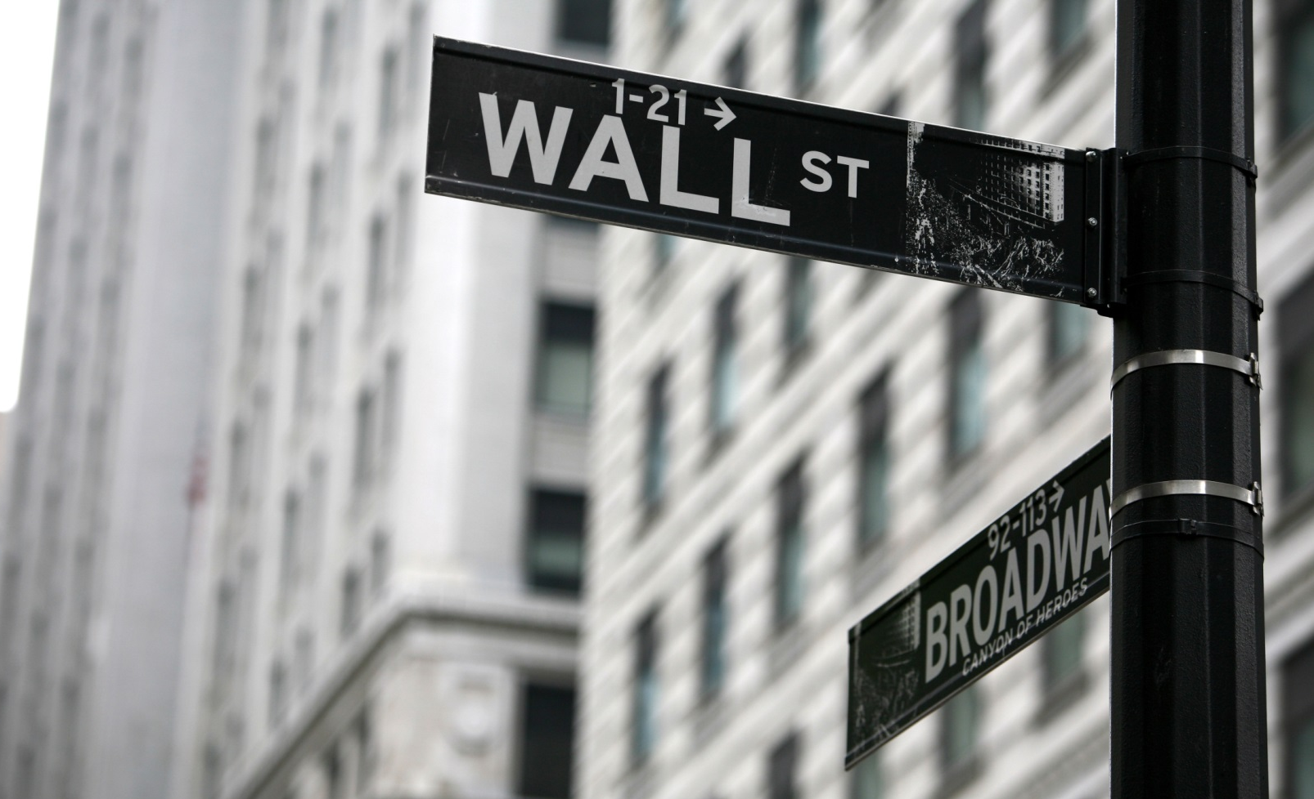
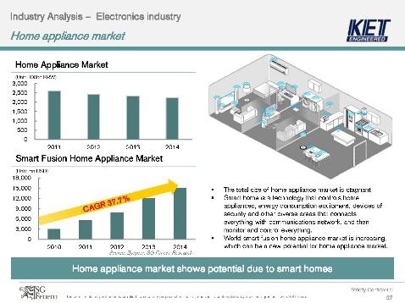
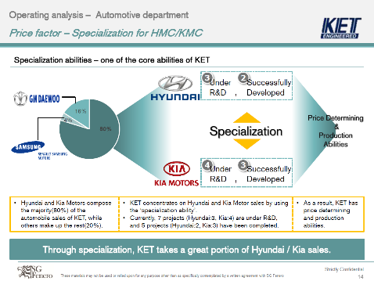
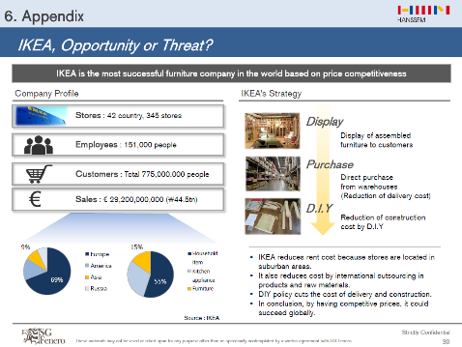
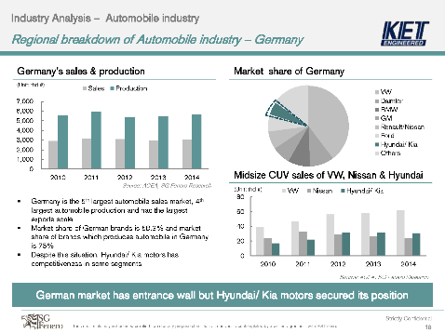
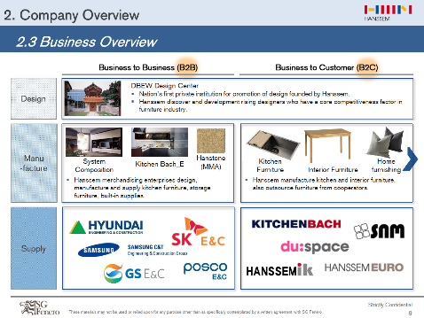
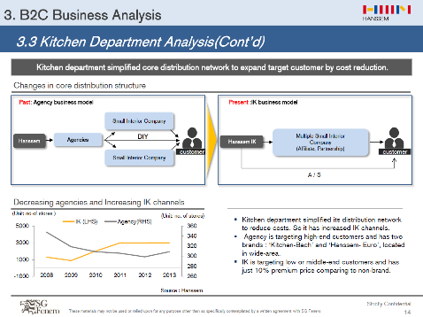
Finance, Projects
Research Report & M&A Pitch Book
SG Fenero에서는 1년간 자체적으로 기업을 선정하여 리서치리포트와 M&A Pitch Book을 작성합니다.
리서치리포트는 증권사의 애널리스트들이 주식이나 채권과 같은 자산의 Sales를 위해 경제, 산업, 기업 등에 대한 분석을 기반으로 주식이나 채권의 가치를 평가하는 리포트이며, M&A Pitch Book은 기업간 M&A시
Investment Bank에서 주관사로 참여하는 과정에서 팔거나 인수하고자 하는 기업에 대한 분석과
인수가의 적정성 평가 및 시너지분석을 담고 있는 보고서입니다.
이번 학기에 진행될 리서치리포트 작성 과정은 기업 선정 후 Top-down 방식으로 이루어집니다.
모든 팀들은 증권사 애널리스트의 역할을 맡아, 하나의 기업을 분석하게 됩니다.
각 팀은 기업선정 이후 경제-산업-기업 분석을 바탕으로 한 기업가치평가(Valuation)를 통해 적정 주가를 산출합니다. 대학교 재무학회 중 유일한, 오직 SG Fenero에서만 경험할 수 있는 Project들을 통해,
SG Fenero는‘학생 수준의 보고서’를 벗어난 Professionalism을 추구합니다.
▼ 지난 학기 SG Fenero Member들이 작성한 보고서

Slide 9

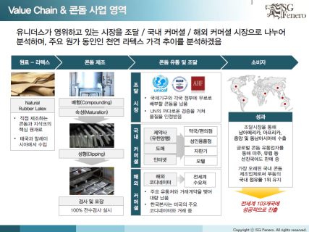
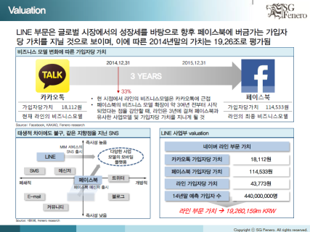
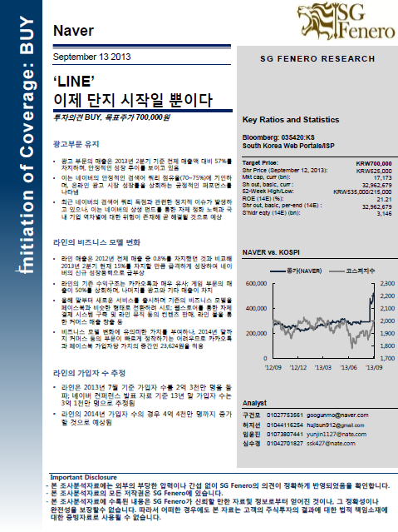
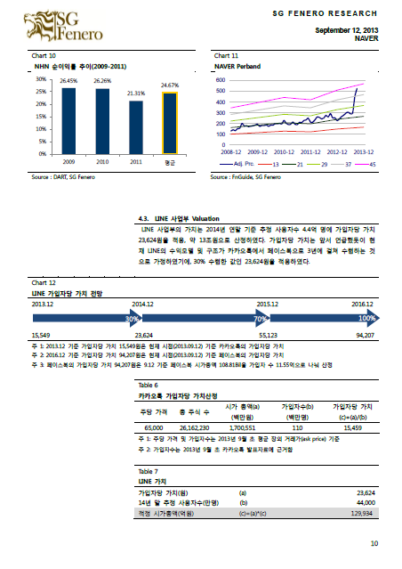
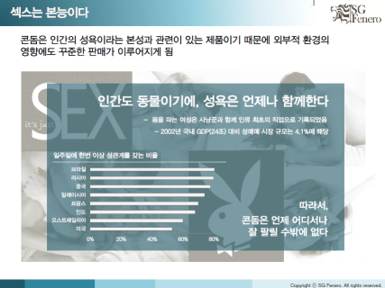
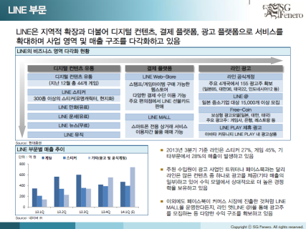
Finance, Competitions
SG Fenero는 수준 높은 리서치 리포트 및 M&A Pitch Book 작성 뿐만 아니라
그러한 저희의 능력을 대외적으로 알리고 명성을 쌓기 위해서 다수의 공모전에 참가하고 있습니다.
공모전 참가는 학회의 커리큘럼의 조정 없이 이루어지기 때문에 일주일 이상의 시간을 투입할 수 없음에도 불구하고 SG Fenero 멤버들은 참여하는 공모전마다 눈부신 수상경력을 만들어내고 있습니다. 작년 Fnguide 사에서 주최한 Rookie League대회에서 국내 유수의 재무학회들을 제치고 SG Fenero는 최우수 동아리로 선정되었으며, 또한 연합인포맥스 리서치리포트 대회에서 5일간의 투입기간에도 불구하고 은상을 수상하는 쾌거를 이루어냈습니다. 이는 현업에서 요구하는 Professionalism에 대한 기준을 SG Fenero의 구성원들은 정확하게 인지하고 있으며 이에 맞춘 성과를 낼 수 있음을 뜻합니다.
SG Fenero 구성원들과 함께 더욱더 빛나는 기록을 써나갈 여러분을 기다립니다.
▼ 2013년 가을 공모전 수상작

Slide 10

























Humanity, Alumni Network
SG Fenero는 단순히 함께 금융을 공부하는 것을 넘어, 그 구성원 모두를 꿰뚫는 가치를 찾고자 합니다. 그것은 각 구성원들의 Finance라는 가치를 한 데 연결시키는 Humanity입니다.
Humanity는 SG Fenero의 구성원들은 하나로 이어주는 역할을 합니다. 현직에 계신 선배님들은 후배들을 직접 문 하여 Resume를 작성하는 방법부터 시작해 Valuation 및 회계 실무 지식 등을 가르치고, 재학생들은 이를 통해 더욱 완벽한 성과를 일궈냅니다. 새로운 가족을 맞이하는 면접 자리에도 많은 선배동문들이 참여하여 많은 도움을 주고 있으며 많은 재학생들이 선배 동문들의 직접적인 도움으로 Internship Offer를 받아 경력을 채워나가고 있습니다. 또한, 사회라는 울타리를 사이에 둔 재학생과 졸업생들을 1:1로 연결해주는 Mentor-Mentee Program을 통해 재학생들은 자신이 목표하는 분야의 선배님들과 좀 더 인간적인 만남을 지속할 수 있으며, Homecoming Day와 Membership Training 등 수많은 활동들이 준비되어 있습니다.
▼ SG Fenero의 현업 및 인턴 진출 현황
졸업생 65명
재학생 28명
Notes:
이거 원래 밖으로 나가 있는 거지? 원형이? 그냥 두었는데 만약에 벗어 난거면 조정할게

Slide 11
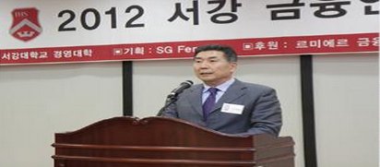
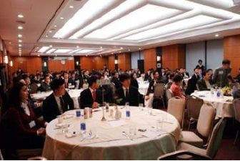
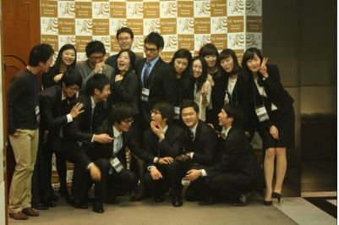
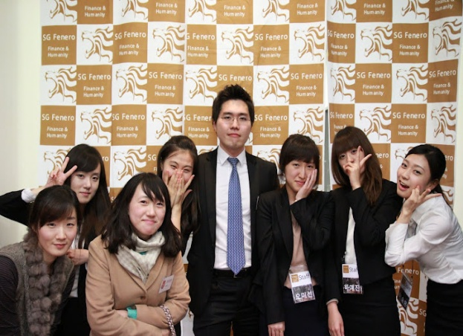
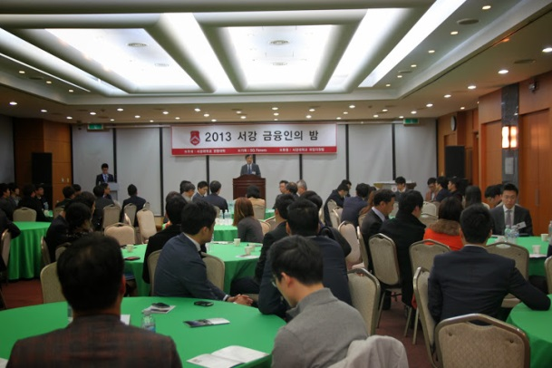
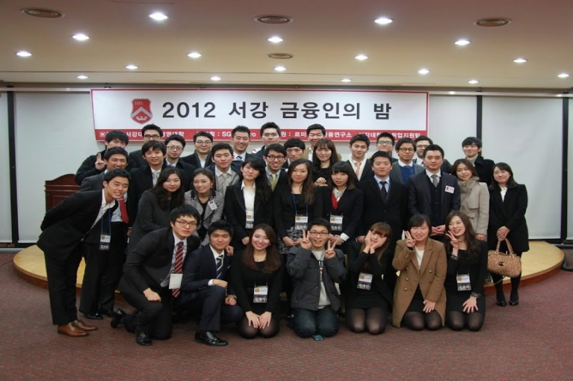
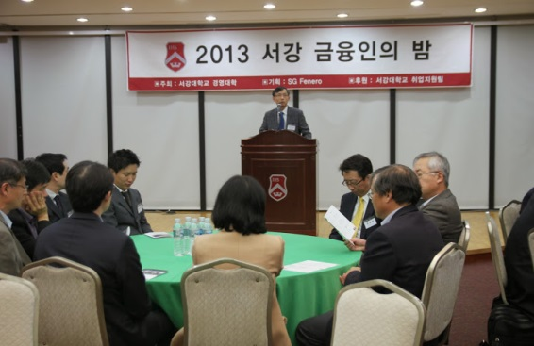
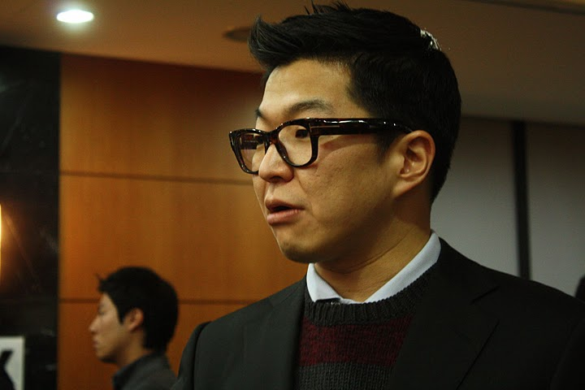
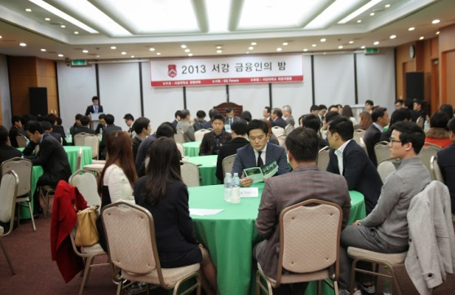
Humanity, External Network
SG Fenero의 인적 네트워크는 그 내부에만 국한되지 않습니다. SG Fenero는 외부와의 활발한 교류를 통해 구성원들이 다양한 분야의 사람들을 만날 수 있는 최대한의 기회를 제공합니다.
SG Fenero 멘토 자문단은 Credit Suisse, Deutsche Bank, Morgan Stanley 등 세계 유수의 기업에 진출해 계신 서강대학교 83학번~00학번 선배님들로 구성되어 있습니다. Fenero가 설립된 이래로 지금까지 꾸준한 도움을 주고 계신 멘토 자문단은 SG Fenero가 항상 믿고 의지할 수 있는 버팀목이라 할 수 있습니다.
또한 SG Fenero는 2008년부터 매년 경영학부의 공식행사이자 금융 분야에서 성공적인 커리어를 쌓아오신 모교 동문들을 초대하는 자리인 '서강 금융인의 밤' 행사를 진행해오고 있습니다. 이 행사에는 7년간 한 기업의 대표에서부터 신입사원까지 185명의 모교 선배님들, 그리고 407명의 학생들이 참여한 바 있습니다. SG Fenero는 이 행사의 운영을 맡아 동문 선배님들과의 커뮤니케이션을 통해 모교로 초대하는 기회를 얻고, 이러한 기회를 통해 SG Fenero 구성원들은 '고인 물'에서 정체되지 않고 '드넓은 바다'로 나갈 수 있는 힘을 얻게 됩니다. 이번 년도에도 SG Fenero는 ‘2015 서강 금융인의 밤’ 행사의 진행을 맡아 금융 분야에서 활약하고 계신 자랑스러운 동문 선배님들과의 커뮤니케이션을 이어나갈 예정입니다.

Slide 12

Recruiting
Lifelong Community, SG Fenero는 우리의 새로운 가족을 기다리고 있습니다.
Finance에 뜨거운 열정을 가진 당신과 함께하고 싶습니다.
- SG Fenero 일동
Recruiting Information
Open Session
서류접수: 8/31 Mon. ~ 9/11 Fri. 18시
접수 메일: recruit@sgfenero.com
서류 다운로드: SG Fenero 홈페이지
면접 : 9/12 Sat. 장소 개별 공지
최종 발표: 9/13 Sun.
일 시 : 9월 8일 화요일 18:00
장 소 : MA308
내 용
- Who we are, What we do - 지난 학기 M&A Pitch Book 소개 - 멤버들의 현업 및 인턴경험 공유 - 리크루팅 과정 설명 및 Q&A
Qualification
재무에 대한 넘치는 열정
재무와 회계에 대한 기본적인 이해
기본적인 영어 구사 능력
연속 2학기 이상 활동 가능
2,3학년 우대

Slide 13
http://www.sgfenero.com
Contact Information
박종국 010 2784 6951 임영주 010 2989 6593
E – mail: recruit@sgfenero.com

